Slide 1
FACEBOOK API
Seminar Công Nghệ Lập Trình Hiện Đại
TH2009

Slide 2
Danh sách thành viên
0912397 – Nguyễn Lê Quốc Sơn
0912403 – Huỳnh Hữu Tài
0912409 – Lê Anh Tân

Slide 3
Nội dung
Tổng quan về Facebook API
Các phương thức của Graph API
Xây dựng ứng dụng cho Facebook

Slide 4
Nội dung
Tổng quan về Facebook API
Các phương thức của Graph API
Xây dựng ứng dụng cho Facebook

Slide 5
Nội dung
Tổng quan về Facebook API
Các phương thức của Graph API
Xây dựng ứng dụng cho Facebook

Slide 6
Tổng quan về Facebook API
Facebook API là gì ?
Facebook API làm việc như thế nào?
Các loại Facebook API hiện có.

Slide 7
Facebook API là gì ?
Là một nền tảng để xây dựng các ứng dụng cho các thành viên mạng xã hội Facebook.
Cung cấp các lời gọi để lấy thông tin về người sử dụng, nhóm người dùng, bạn bè, thông báo , sự kiện và nguồn cấp dữ liệu….
API sử dụng kiến trúc RESTful và hồi đáp trả lại dưới dạng XML, JSON

Slide 8
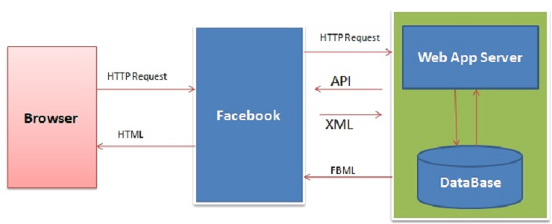
Hoạt động của Facebook API
Notes:
Các thao tác của người dùng sẽ được chuyển đến cho Ứng dụng xử lí, ứng dụng sẽ xử lí và gọi một số hàm API cần thiết, Facebook sẽ trả về kết quả cho ứng dụng. Ứng dụng sẽ xử lí và trả kết quả cho người dùng.
Ứng dụng sẽ gửi request tới Facebook API gồm một số thông số bắt buộc như api_key của ứng dụng , session_key của người dùng đưa ra yêu cầu. Ngoài ra Facebook còn thêm thông số sig được mã hóa để xác thực ứng dụng đưa ra yêu cầu, bằng cách này tất cả các lời gọi API được đảm bảo tính bảo mật , Facebook có thể xác minh các yêu cầu được gửi từ ứng dụng đã được chấp thuận.

Slide 9
Các loại API hiện có
GRAPH API
Cung cấp một cái nhìn đơn giản và phù hợp về Facebook. Xem mạng xã hội như một đồ thị với các đối tượng và sự liên kết giữa chúng
FQL:
Facebook Query Language: cung cấp một dạng truy vấn như SQL để truy vấn thông qua Graph API, FQL cung cấp một số tính năng không được cung cấp sẳn trong API.

Slide 10
Các loại API hiện có
REST API:
Cho phép tương tác với Facebook thông qua các request HTTP. Facebook hiện đang muốn lập trình viên chuyển sang sử dụng Graph API. REST API sẽ không được hổ trợ sau một thời gian nữa.
Notes:
Vì REST API không còn được Facebook khuyến khích nên báo cáo sẽ tập trung vào Graph API

Slide 11
Nội dung
Tổng quan về Facebook API
Các phương thức của Graph API
Xây dựng ứng dụng cho Facebook

Slide 12
Các phương thức của Graph API
Facebook xem mạng xã hội như một đồ thị gồm người dùng và các liên kết đến tất cả mọi thứ mà họ quan tâm. Lập trình viên sẽ truy xuất đến các đối tượng trên URI như : http://graph.facebook.com/me - truy xuất đến người dùng đang đăng nhập và dùng các phương thức GET, POST, DELETE để thực hiện thao tác.

Slide 13
Ví dụ phương thức với UserID/feed
GET : Lấy các hoạt động của người dùng USER_ID (nếu được phép).
Thông tin nhận được sẽ gồm nhiều thuộc tính: from, to, type, story …. Được giải thích chi tiết ở trang hỗ trợ lập trình viên của Facebook Graph API
POST: Đăng một Status lên tường của người dùng USER_ID tương ứng bằng tài khoản của người dùng đang đăng nhập.
DELETE: Ứng dụng có thể xóa status do chính ứng dụng tạo trên wall người dùng bằng cách gọi phương thức HTTP DELETE thằng đến đối tượng thông qua ID
Notes:
Các Parameter của POST:
message: chứa chuỗi mà người dùng muốn post lên wall
link: chứa link đính kèm với status
privacy: mức độ công khai của status: EVERYONE, ALL_FRIENDS, NETWORKS_FRIENDS, FRIENDS_OF_FRIENDS, CUSTOM …
Một số parameter khác ….

Slide 14
Ví dụ phương thức USERID/photos
GET: Lấy danh sách hình ảnh mà người dùng được tag. Để lấy hình ảnh người dùng đã post thì thêm “/uploaded”.
POST: Đăng một bức ảnh lên tường người dùng USER_ID hoặc vào album nếu thay bằng ALBUM_ID
Các Parameter:
message: chứa chuỗi mà người dùng muốn post lên wall
source: Đường dẫn đến file hình ảnh (Hoặc file khi dùng Facebook SDK C#)
privacy: mức độ công khai của status: EVERYONE, ALL_FRIENDS, NETWORKS_FRIENDS, FRIENDS_OF_FRIENDS, CUSTOM …
Một số parameter khác ….

Slide 15
Tham khảo
Facebook còn cung cấp rất nhiều đối tượng và phương thức khác tại trang hỗ trợ chính thức cho lập trình viên http://developers.facebook.com/docs/reference/api/

Slide 16
Nội dung
Tổng quan về Facebook API
Các phương thức của Graph API
Xây dựng ứng dụng cho Facebook

Slide 17
Xây dựng ứng dụng cho Facebook
Cách thức đăng ký ứng dụng với Facebook Apps
Viết ứng dụng với Windown Form sử dụng Facebook API
Demo

Slide 18

Đăng ký ứng dụng
Bạn dùng khoản trên Facebook, thêm ứng dụng Developer (https://developers.facebook.com/apps) vào hồ sơ Facebook của bạn, sau đó nhấn “Set Up New App”.
Nhập tên cho ứng dụng và mã bảo vệ .

Slide 19
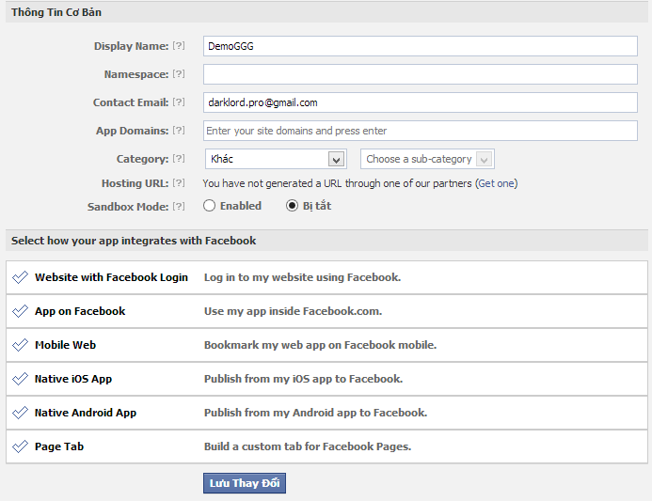
Cấu hình ứng dụng
Nếu đăng ký thành công , Facebook sẽ hiện trang cấu hình ứng dụng

Slide 20
Cấu hình ứng dụng
Sau khi đăng kí thành công, bạn có thể tạo một ứng dụng ở bất kì nền tảng nào chỉ cần giao tiếp với Facebook API qua HTTP với API Key và Secret code được Facebook cung cấp.
Có thể là một trang web ở một host khác. Khi đó bạn phải điền:
Canvas Page: là đường dẫn URL cho ứng dụng. Ex: http://apps.facebook.com/DemoApp/.
Canvas URL: là nơi đặt dịch vụ web (web service) để lưu trữ ứng dụng sẽ được liên kết với Facebook. Ex: http://localhost/facebook/

Slide 21
Viết ứng dụng sử dụng GRAPH API
Chương trình demo có sử dụng bộ SDK chuyên tương tác với Facebook API do Microsoft cung cấp tại http://csharpsdk.org/
Add reference file Facebook.dll của SDK

Slide 22
Viết ứng dụng sử dụng GRAPH API
Lấy access Token từ người dùng
Khi có được accessToken, thông qua lớp Facebook Client với Access Token được gán trước thì ứng dụng có thể lấy được thông tin người dùng đang đăng nhập với hàm .Get(“/me”)

Slide 23

DEMO

Slide 24
Tài liệu tham khảo
Khóa luận về Facebook của sinh viên Hoàng Thị Hiền
http://developers.facebook.com/docs/reference/api/

Slide 25


